Slide 1

Projet
Web:
ANUBIS
1

Slide 2
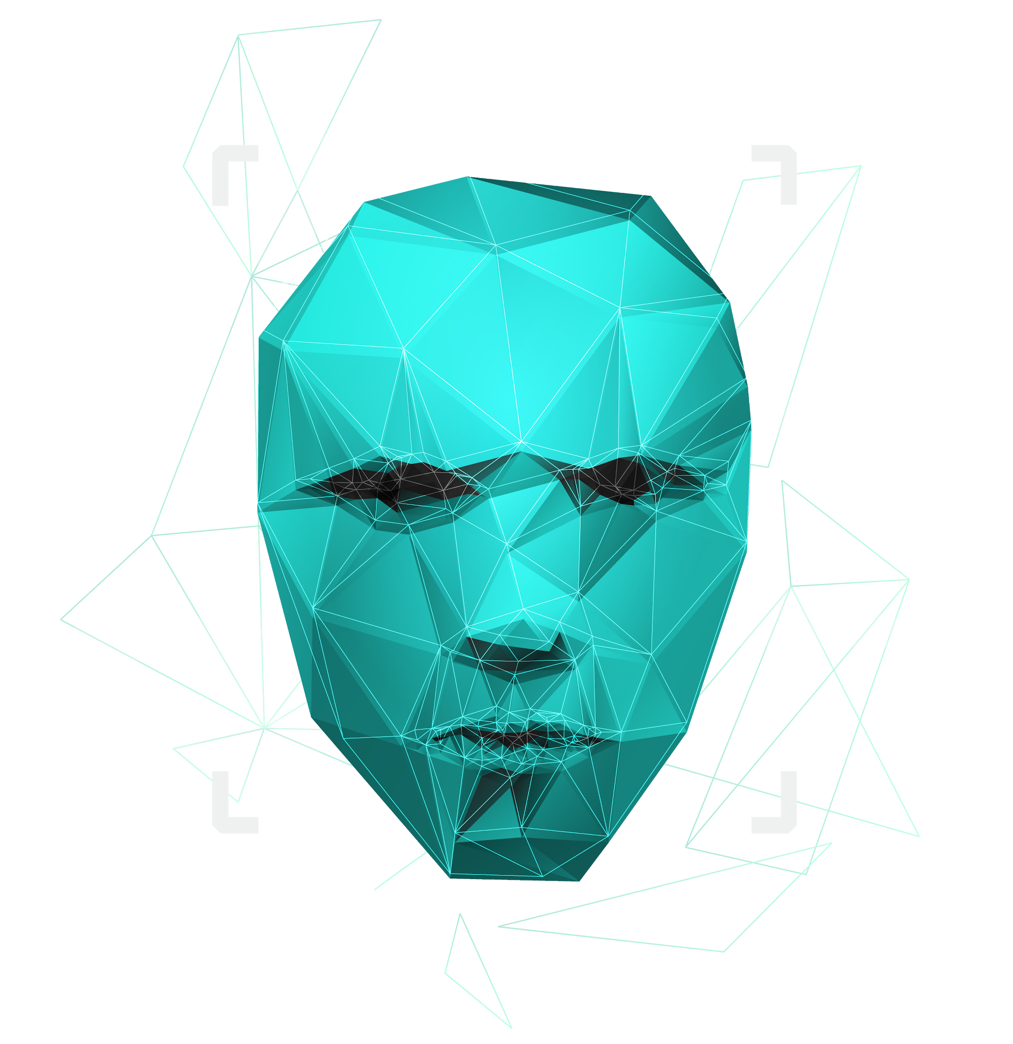
Membres
2

Slide 3
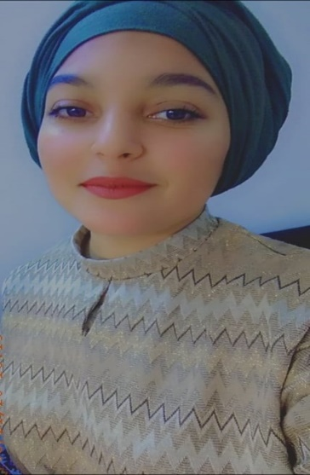

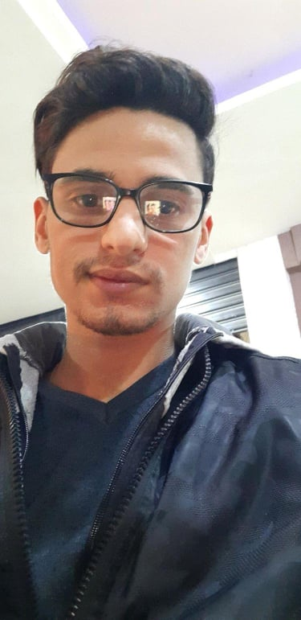

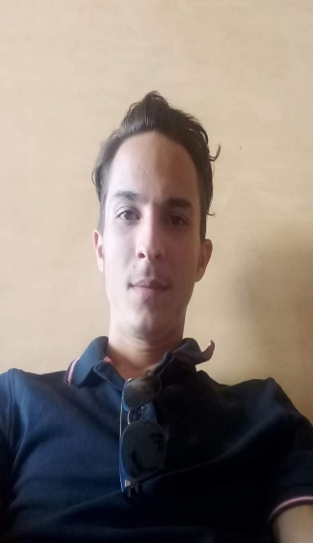

Sliti
Jihene
Guesmi
Firas
Farhat
Skander
Chennoufi
Chamseddine
Fathallah
Seif Edine
Ben Abid
Ahmed
Amine
3

Slide 4
Plan
01
Introduction skander
02
Présentation de notre client seif
03
Pourquoi créer une boutique en ligne jihene
04
Les besoins de notre client tous
05
La comparaison de notre application à ceux de la concurrence ahmed
06
Valeur ajoutée de notre application firas
07
Action Marketing chams
08
Démonstration
4

Slide 5

1) Introduction
“
“
Notre site web est spécialisé dans le commerce de gros et de détail de matériels informatiques en particulier les jeux vidéo (gaming)
5

Slide 6
6

Slide 7
2)Présentation de notre client
Gaming Legends
Gaming Legends est une marque française
d’accessoires informatique et plus précisément des accessoires de Gaming pour ordinateurs et console.
7

Slide 8
8

Slide 9
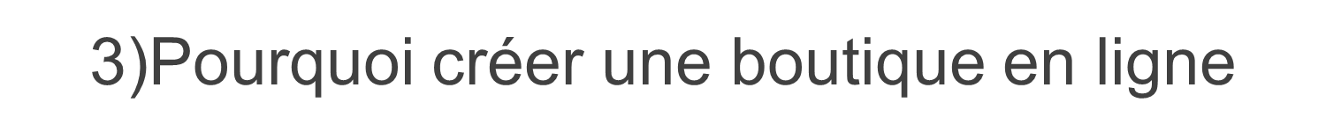
Atteindre de nouveaux clients
Créer et rassembler en ligne une communauté d’acheteurs
Générer plus de visites en magasin
faire connaître ses produits nationalement
améliorer l’experience pour le client
réduire les coûts d’exploitation
10

Slide 10
4)Les besoins et les modules de notre client
gestion client
gestion produit
gestion livraison
gestion commande
gérer les annonces
Gestion des évènements
11

Slide 11
12

Slide 12

5)Comparaison de notre application à ceux de la concurrence
* L’offre d’un espace “blog” avec nos clients et visiteurs virtuels et pour une réactivité instantanée pour déposer leur avis et suggestions
*la possibilité d’adapter le produit en fonction des demandes clients
13

Slide 13
14

Slide 14
6)La valeur ajoutée de notre application
* le meilleur rapport qualité prix de notre gamme de produit : combinaison optimale : Produits-Services-Prix
* un design artistique : on a travaille sur l’aspect esthétique et de présentation qui constitue un point fort de notre valeur ajoutée sur le marché
* la variété des produits offert qui répondent a tous les besoins des clients
15

Slide 15
7)Démonstration
16

Slide 16
8)Conclusion
Pour conclure , cette présentation mène à l’identification
De notre client en citant ses modules
17

Slide 17
Merci pour votre attention
18

